Slide 1


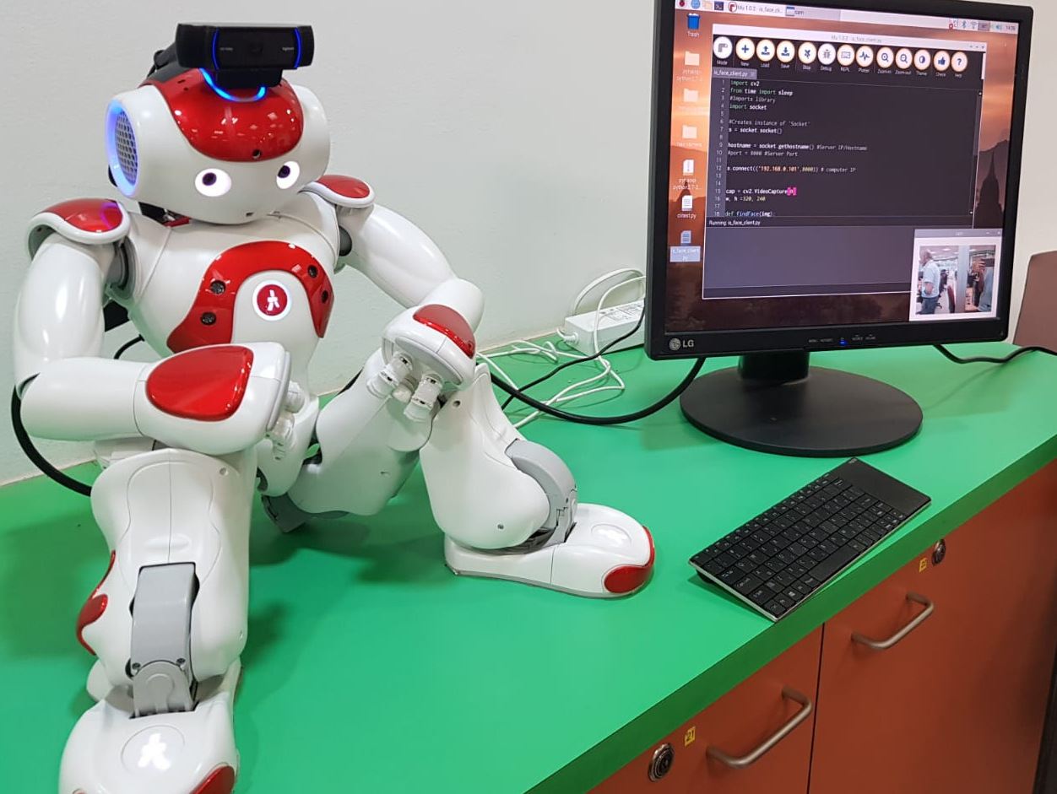
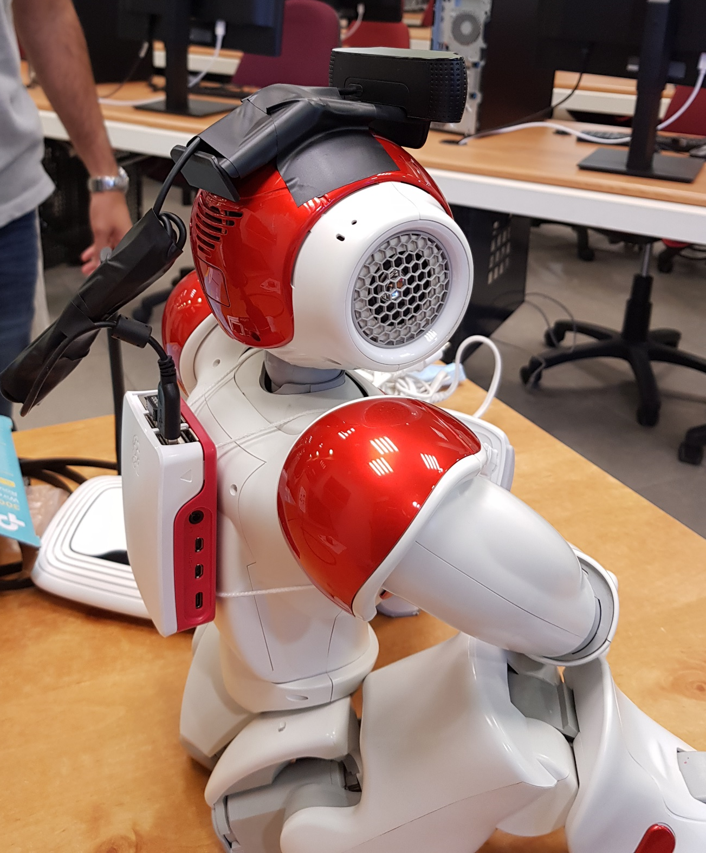
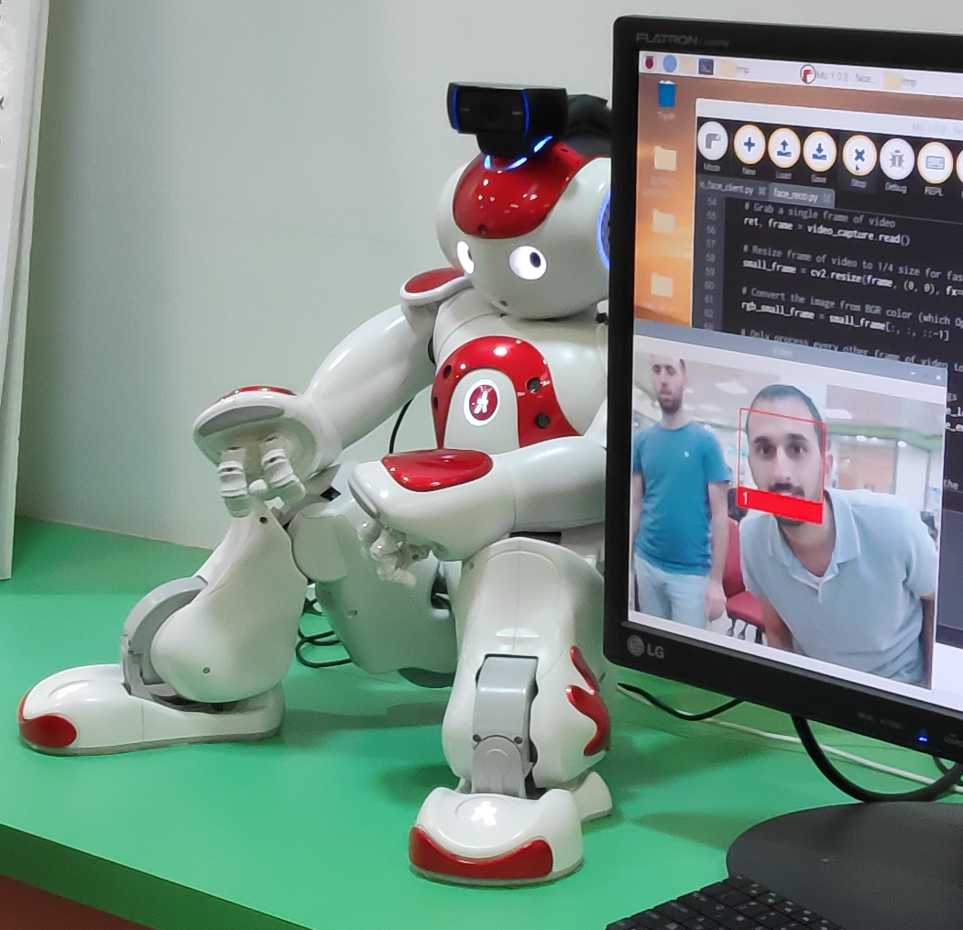

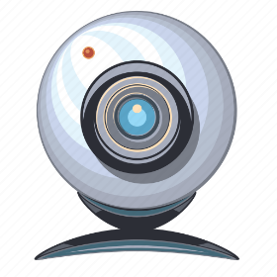
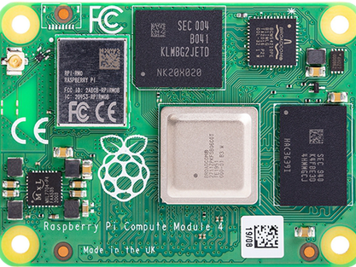
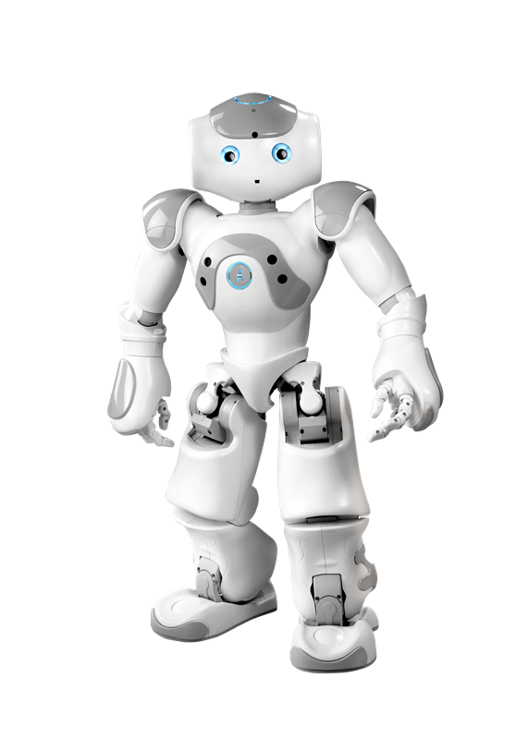

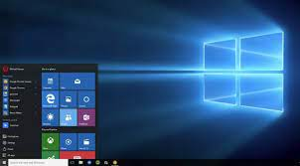
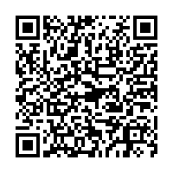
פרויקט סמסטריאלי | Computing platform based on Raspberry PI for Robot NAO מוטי לוי, מנשה הפנר 2021, semester C –תשפ"ב, סמסטר קיץ
ד"ר יעקב דמטוב
דרך הפעולה והתקשורת
הרעיון המרכזי
רסברי-פאי( באיור 2) מקבל את הנתונים מן המצלמה(3), מבצע את עיבוד התמונה ולאחר מכן מעביר את המידע למחשב(4) מבוסס ווינדוס. המחשב(4) מתקשר עם הרובוט(1) ושולח לו פעולות כפי הראוי. כולם מחוברים תחת רשת-אלחוטית אחת(5).
NAO הינו הרובוט ההומניואיד הנפוץ ביותר למטרות אקדמיות ברחבי העולם. הרובוט ההומניואידי של NAO הוא כלי למידה אידיאלי לסטודנטים ומאפשר להם לחבר תיאוריה עם פרקטיקה ולגלות מגוון רחב של תחומים הקשורים לרובוטיקה, כגון מדעי המחשב, הנדסה ומתמטיקה.
אבל, המצלמות ברזולוציה נמוכה שהרובוט NAO מצויד בהן, כמו גם משאבי המחשוב החלשים יחסית של רובוט זה, מהווים מכשולים בפועל לשימוש ברובוט לצורך איתור וזיהוי חזות אובייקטים, כולל זיהוי פנים מדויק יותר. נסיבה זו מסבכת מאוד את פעולותיו של הרובוט NAO בעת ביצוע פונקציות עוקבות שונות הקשורות לעיבוד תוצאות ההדמיה שהושגו. לפיכך, בפרויקט זה נעשה ניסיון לשפר את יכולות הרובוט בתחום ויזואליזציה ועיבוד התמונה. ובנוסף, לשיפור יכולתו של הרובוט להתמצאות במרחב על ידי שיפור איכות התמונות ובכך להקנות לרובוט יכולות אוטונומיות משופרות.
5
2
3
Cable
4
Wi-Fi
Wi-Fi
1
עיבוד התמונה
את עיבוד התמונה ביצענו באמצעות OpenCv & Face recognition module.
המודל אומן לזהות פנים של אנשים ספציפיים שהוזנו מראש, ולהחזיר להמשך התוכנה(לשליחה אל הרובוט) את שם האדם שמולו.
ניתן להוסיף אנשים לזיהוי, וכן לשנות את הטקסט שיודפס
משאבים (כלים) בשימוש - חומרה ותוכנה
NAO robot 5. Python
Raspberry pi 4 6. OpenCv
Webcam 7. Face recognition module
PC
Router
קישור לסרטון

